Slide 1
Infonamiddag studiekeuze 3e graad
DOMEIN STEM
Dubbele finaliteit

Slide 2
Inhoud
Inleiding
Algemene informatie
Leer- en werkervaring
Vervolgstudies en carrièremogelijkheden

Slide 3
Ik ben …
Mijn rol in het domein STEM is …

Slide 4
Het doel van deze infosessie is …

Slide 5
Doel van deze infosessie
Verwachtingen verduidelijken
Informatie geven over de studierichting en wat je na hierna kan doen …

Slide 6
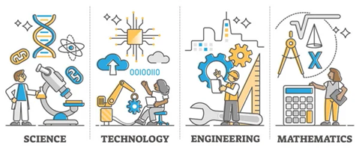
Science
Technology
Engineering
Mathematics

Slide 7
Algemene informatie

Slide 8
Algemene informatie
Gericht op leiderschap en technische expertise
Verwerven van geavanceerde vaardigheden in duurzame koel- en warmtetechnieken
Praktische toepassingen van nieuwe technologieën in duurzaamheid, hernieuwbare energie en energie-efficiëntie
Multidisciplinaire aanpak door nauwe samenwerking met industrie, bedrijven en sectorale partners
Thema’s:
  Innovatie en technologische trends
  Veiligheid en regelgeving

Slide 9
Algemene informatie
Toegepaste studierichting met combinatie van arbeidscompetenties en theoretische kennis
Je ontwikkelt onderzoekend en contextgericht inzichten in de toegepaste wiskunde en fysica
Je denkt in functie van het proces
Je bent technologisch vaardig in installatietechnieken, instellen van regelingen, onderhouden en herstellen van koel-, verwarmings-, ventilatie- en luchtbehandelingsinstallaties

Slide 10
Lessentabel
Vak | 5KWT | 6KWT
ALGEMENE VORMING
Levensbeschouwelijk vak | 2 | 2
Lichamelijke opvoeding | 2 | 2
Frans | 2 | 1
Engels | 2 | 1
Nederlands | 3 | 2
Wiskunde | 4 | 4
Natuurwetenschappen | 1 | 1
Aardrijkskunde | 1 | 1
Geschiedenis | 1 | 1
Exploratie | 1 | 1
Economie |  | 1
SPECIFIEK GEDEELTE
Fysica labo | 2 | 1
Elektriciteit | 2 | 2
Koel- en warmtetechnieken | 7 | 10
STEM – Engineering/denkatelier | 2 | 2
Blokstage | 2 weken | 2 weken
Totaal aantal lesuren per week | 32 | 32

Slide 11
De richting steunt op de volgende pijlers
Praktijkgerichte wetenschappelijke studierichting: fysica labo, elektriciteit, koel- en warmtetechnieken
Praktische uitvoering in project STEM-engineering en denkatelier – Hernieuwbare energie
Brede algemene vorming met uitgebreide kennis van industriële technologie via zowel een theoretische als praktische benadering via geïntegreerde aanpak

Slide 12
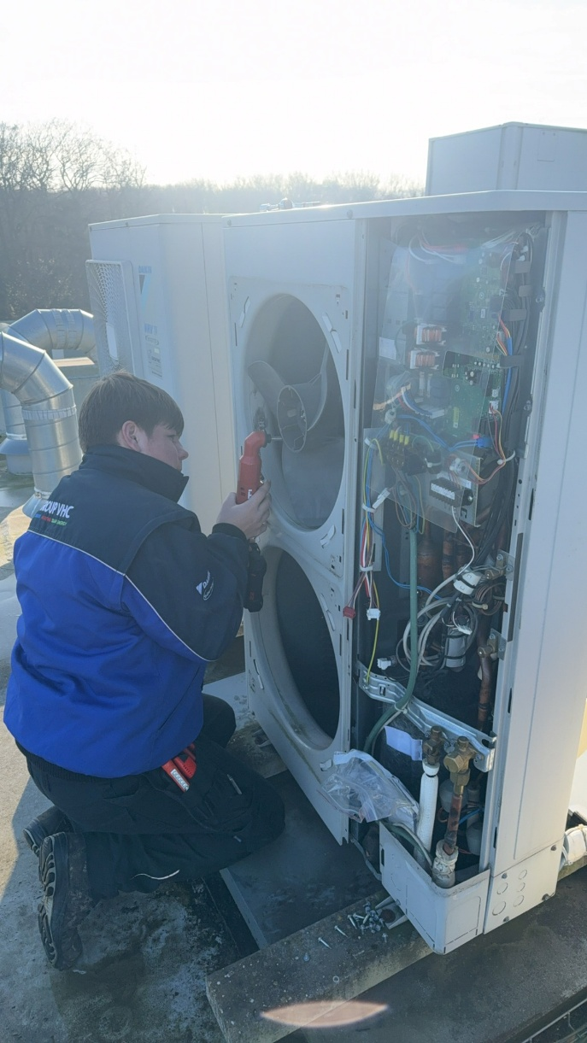
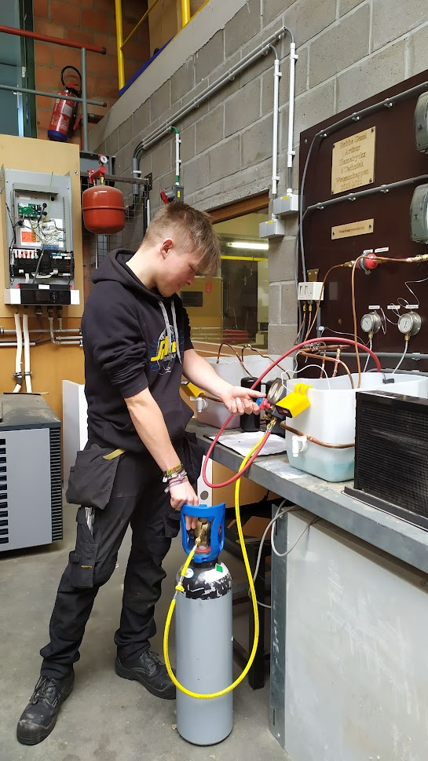
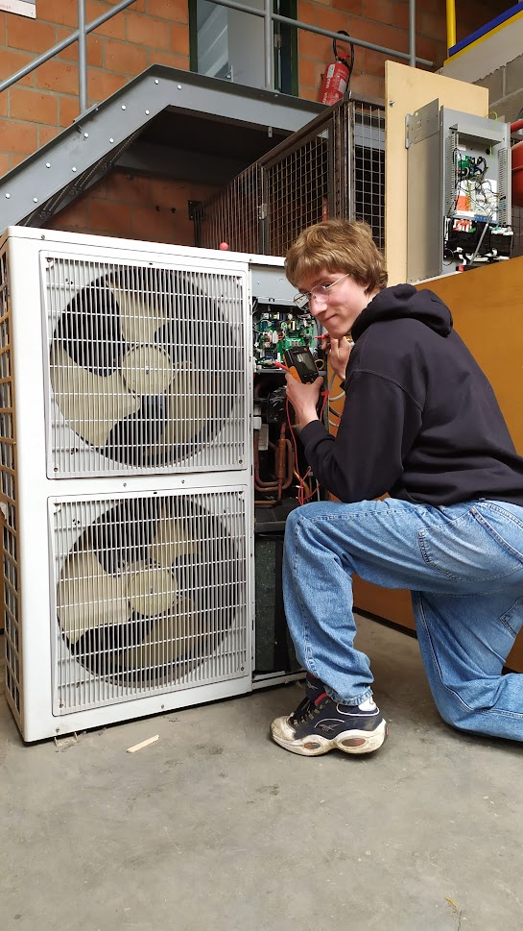
Wat kan je verwachten?

Slide 13

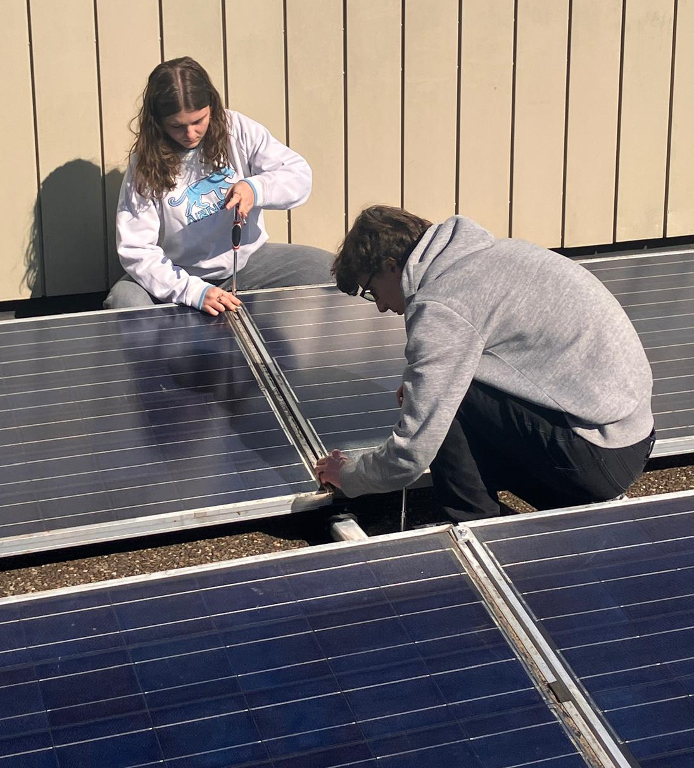
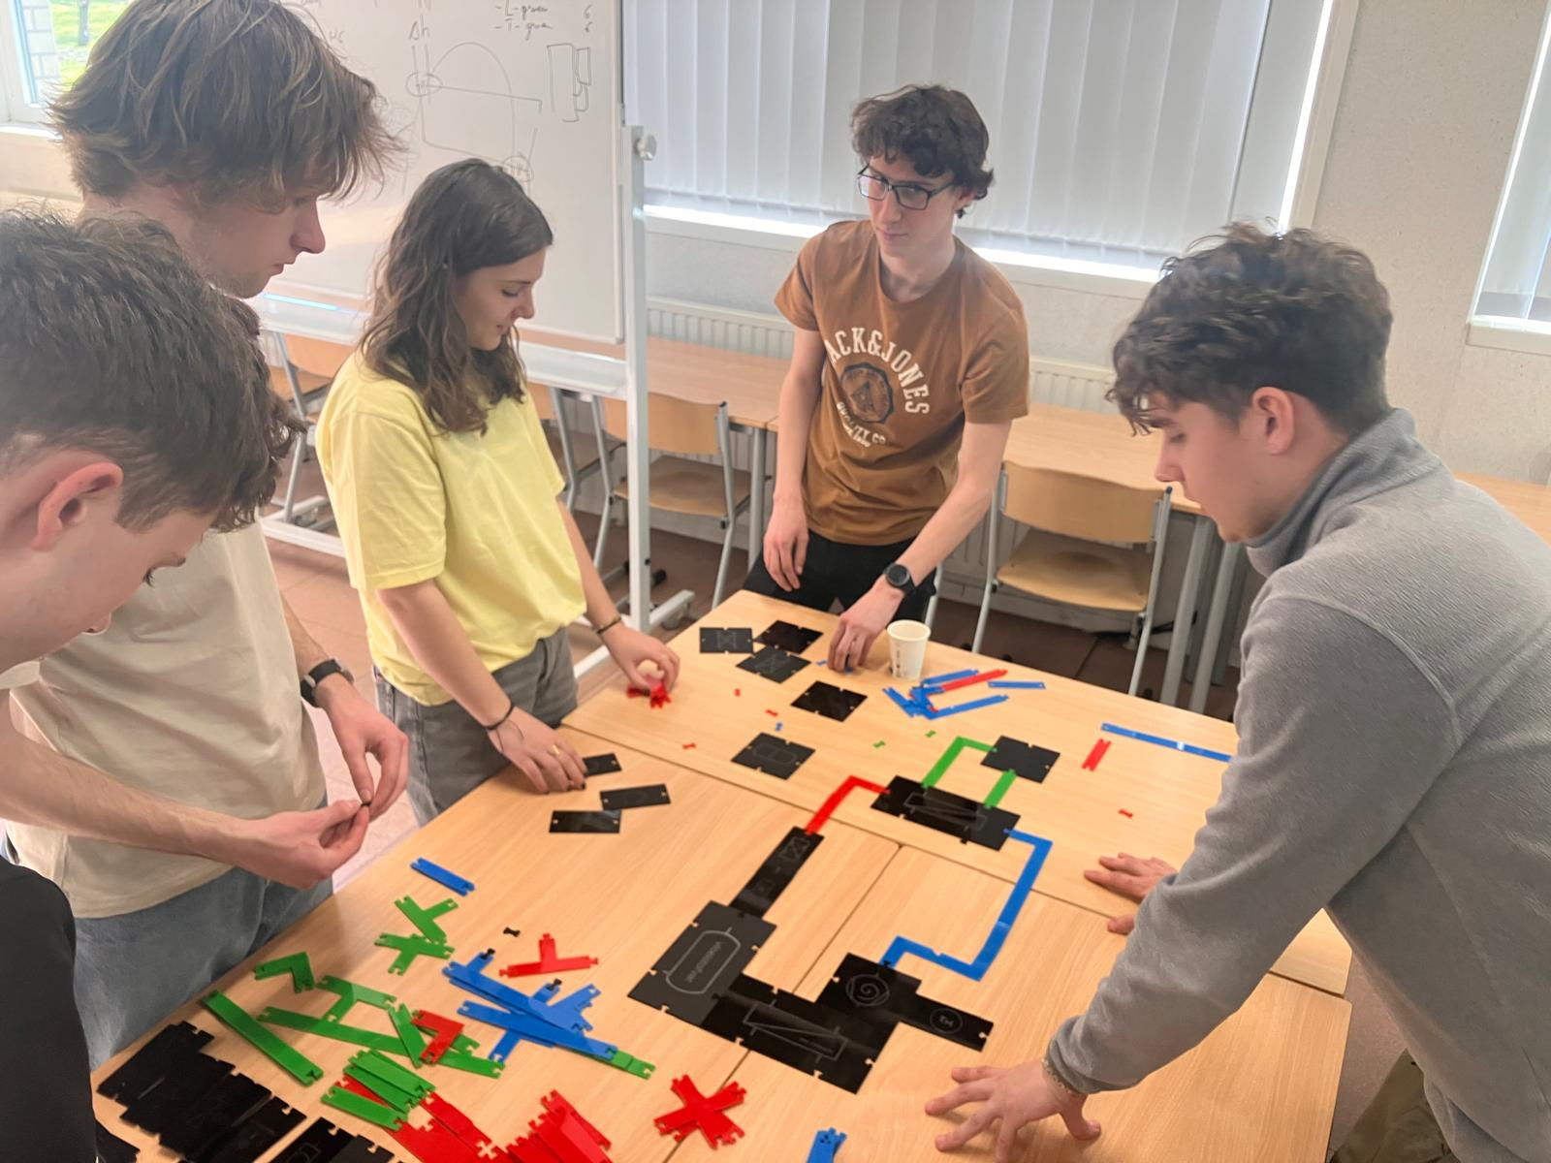
Projecten in de kijker:
Freeze & battle: ontdek industriële koeltechnieken

Slide 14
Leer- en werkervaring

Slide 15
Leer- en werkervaring
5 KWT
  2 weken blokstage
  Projectdagen
6 KWT
  2 weken blokstage

Slide 16
Vervolgstudies en carrièremogelijkheden

Slide 17
Vervolgstudies en carrièremogelijkheden
Doorstromen naar graduaatsopleiding zoals elektromechanische systemen, hernieuwbare energiesystemen of HVAC-systemen
Doorstromen naar professionele bacheloropleiding zoals elektromechanica, klimatisering en energietechnologie
Doorstromen naar arbeidsmarkt zoals technicus hernieuwbare energietechnieken of technicus koeltechnieken en klimatisatie

Slide 18
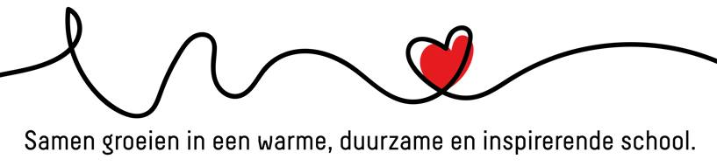
VRAGEN?

